Slide 1
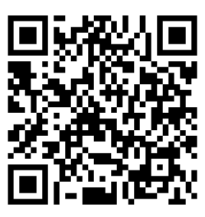
Dementia Live Seminar
八戸 LEQEMBI Seminar
基調講演 19:00～19:20
MCI診療連携の現状について
座 長
鈴木 一郎
先生
八戸市立市民病院 脳神経外科 部長
演 者
沼舘 しおり
先生
青南病院 看護師
特別講演 19:20～20:00
MCI診療と抗アミロイドβ抗体薬治療～これからの診療科連携に向けて～
座 長
田野崎 真人
先生
八戸市立市民病院 脳神経内科 部長
演 者
深澤 隆
先生
青南病院 病院長
Closing remarks 20:00～20:10
伊藤 浩平
先生
八戸赤十字病院 脳神経内科 部長
2026年 5月 27日
19:00-20:10
日時
水
会場
八戸プラザホテル 2階 桜の間
講演会終了後に情報交換会をご用意しております
WEB視聴の方法については裏面をご参照ください。
https://us06web.zoom.us/webinar/register/WN_f_scFp1oStKyIbcJNk_vDQ
※ なお、国公立等の施設にご所属の先生方におかれましては、事前にご所属施設の規則等をご確認の上、ご対応いただきますようお願い申し上げます。
エーザイ株式会社 バイオジェン・ジャパン株式会社 後援：八戸市医師会 八戸歯科医師会

Slide 2
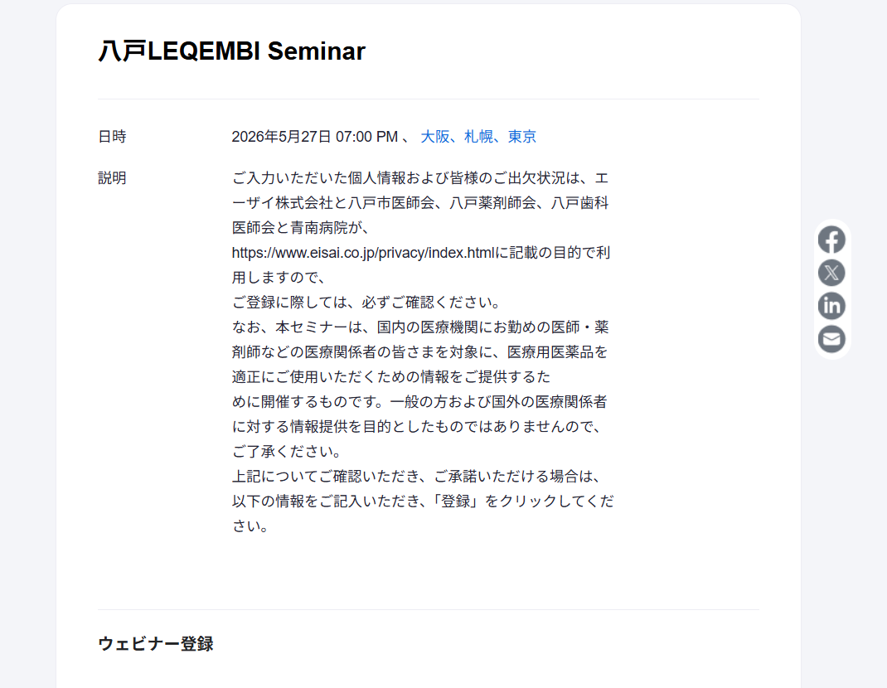
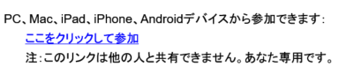

視聴方法について
💻WEB視聴でのお申込み
１
下記URL・二次元コードからアクセスして登録をお願い申し上げます。
視聴URL:
https://us06web.zoom.us/webinar/register/WN_f_scFp1oStKyIbcJNk_vDQ
二次元コードから
アクセスできます
ウェビナーID：891 9551 2483
Pass:L7ifrpWX
２
登録完了後、メールにて参加用URLを配信させていただきます。
例)
URLの部分をクリックください。
📠ファックス・お葉書でのお申込み エーザイ株式会社 宛
０１７－８２４－９０８８
☆ご希望の参加方法に☑チェックをお付けください
☐セミナー会場（八戸プラザホテル）への参加
☐WEB視聴（ZOOM）
※セミナー会場への参加をご希望される場合は、ご施設名・ご芳名をご記入ください。
※ＷＥＢ（ＺＯＯＭ）視聴をご希望される場合は、メールアドレスを必ずご記入ください。
☆会場参加者にはお弁当をご用意いたします。申込締切 ５月２４日（水）
ご施設名
ご芳名
メールアドレス
＜当日連絡先＞
エーザイ株式会社 木村美緒
Mail：m15-kimura@hhc.eisai.co.jp
TEL：070-2268-0915
≪Zoomをインストールが出来ない環境の場合（PC）≫
「ブラウザから起動してください」を選択するとお使いのブラウザでご参加が可能となりますが、安定したご参加、視聴のためにはインストールを行ってからの使用を推奨しております。
▶本講演会は医師をはじめとした医療関係者や地域での支援に係る関係者の皆さまにご参加いただくことが可能です。
▶本講演会の内容(話される内容や投影される文字､写真､図､イラストなど)の無断での複製、転載、改変その他の二次利用はお控えください。
▶ご入力いただいた個人情報および皆様のご出欠状況は、エーザイ株式会社と青南病院が、https://www.eisai.co.jp/privacy/index.htmlに記載の目的で利用しますので、 ご登録に際しては、必ずご確認ください。

